Slide 1
발표 7~8분
영상 2-3분
서비스명: My Beauty PT (마이 뷰티 PT) — 퍼스널 뷰티 트레이너
태그라인: "오늘의 관리가 5년 후 내 피부를 바꾼다 — 그 변화를 미리 보여드릴게요."
한 줄 소개: 매일 진단부터 맞춤 제품 배송까지, 알아서 챙겨주는 AI 뷰티 트레이너

Slide 2
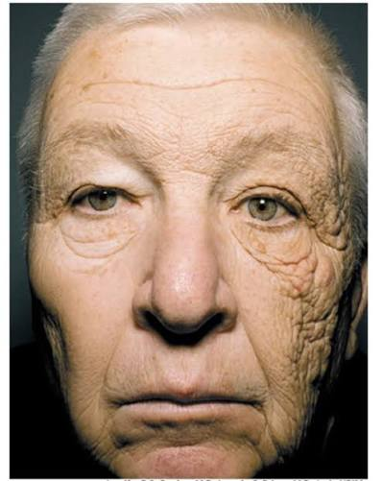

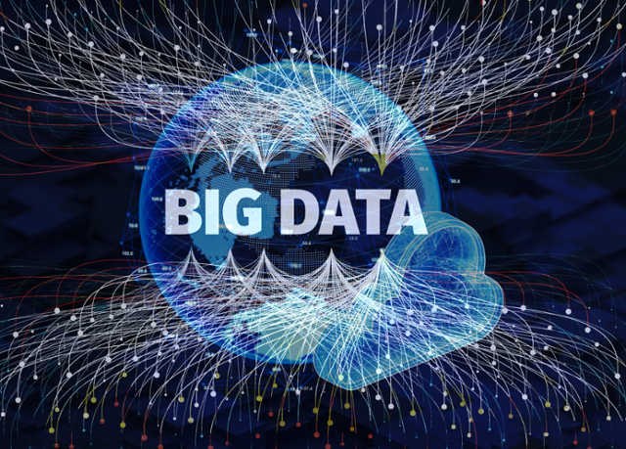
기획 배경
선크림 예시 사진
귀찮음
-> 바쁜 직장인
신뢰
-> 데이터 학습을 통한 미래 예측 모델

Slide 3
페르소나 정의
현재
20대 후반 직장인 여성
야근으로 피로 누적 상태
최근 피부관리에 관심이 생김
미래
기존 사용자의 30대로의 변화, 기존 사용자를 통한 60,70대 및 30대 남성으로의 서비스 확대 예측
현재 (핵심 타깃)
20대 중후반 직장인 여성
야근으로 피로가 누적된 상태, 수면·생활 리듬 불규칙
최근 피부관리에 관심이 생겼지만 무엇을·어떻게 시작할지 막막함
니즈: "노력은 최소로, 그래도 꾸준히 관리되는" 서비스
미래 (확장 시나리오)
기존 사용자의 30대 진입에 따른 라이프사이클 확장
기존 사용자를 통한 확산: 60·70대 부모님 세대(안티에이징), 30대 남성(그루밍)으로 타깃 확대
연령·성별별 피부 고민에 맞춘 진단 커리큘럼으로 대응

Slide 4
문제 정의
관리를 시작·지속하지 못하게 만드는 3가지 장벽
귀찮음 — 진단·탐색·구매·관리의 단계마다 노력이 들어 시작조차 어렵다
지속적인 동기 부족 — 하루 이틀 하다가 이유·보상이 없어 금방 그만둔다
피부관리 필요성에 대한 현실감 부족 — "지금 안 해도 괜찮겠지" — 관리의 효과가 눈에 보이지 않는다

Slide 5
기획 개요
구독
진단용 카메라 배송
피부 상태 촬영 및 라이프스타일 진단
맞춤형 제품 추천 및 사용팁 안내
맞춤형 제품 및 레포트 배송
진단 및 피드백
구독 기반 진단–추천–배송–피드백 순환 구조
구독 시작 → 진단용 카메라(디바이스) 배송
피부 상태 촬영 + 라이프스타일 음성 진단 (매일, 정해진 시간에 자동)
맞춤형 제품 추천 및 사용 TIP 안내 (진단 데이터 기반 큐레이션)
맞춤형 제품 배송 (주 1회, 친환경 용기)
진단 및 피드백 → 다시 2번으로 순환하며 데이터가 쌓일수록 정교해짐

Slide 6
개발 내용
| 주요 개발 ….. (워딩 고민)
피부 예측 모델 개발을 위한 데이터 학습
AI Hub 피부 데이터셋 활용 (xxxxx건 규모)
미래 피부 예측 신뢰도 확보
음성인식 기능
Web Speech API(STT/TTS) 기반으로 음성 진단 구현 + Claude API 연동
타이핑 없이 대화형으로 진단 가능
답변은 스프레드시트에 누적 저장
Claude API 연동을 통해 서비스 고도화
음성 인터뷰: 일방향 설문 → 이전 답변을 기억하는 양방향 대화
진단 결과 기반 코스맥스 제품군 내 맞춤 추천 + AI 코멘트 자동 생성

Slide 7
개발 내용
| 세부 기능 소개
화면 캡처
(1) 귀찮음 해소
촬영 외 모든 진단은 음성 설문으로 진행
촬영을 뺀 생활습관 진단(수면·물·스트레스·운동 등)을 타이핑 없이 목소리로 진행 — "최근 생활습관을 목소리로 몇 가지 여쭤볼게요" → 손이 바쁜 아침/취침 전에도 부담 없이 완료
AI가 질문을 소리로 읽어주고(TTS) 사용자가 말하면 자동 텍스트 변환(STT) → 요즘 AI와 대화하듯 양방향

Slide 8
개발 내용
| 세부 기능 소개
화면 캡처
(1) 귀찮음 해소
정해진 시간에 자동으로 진단 기능 on
진단 시간을 한 번 설정하면 매일 같은 시간에 진단이 자동으로 켜짐 → "언제 할지" 결정하는 부담 제거, 자연스러운 루틴화
'진단 시간 변경'으로 아침 준비 시간·나이트 루틴 등 내 생활 패턴에 맞게 언제든 재설정

Slide 9
개발 내용
| 세부 기능 소개
화면 캡처
(1) 귀찮음 해소
나의 피부에 맞는 제품을 매주 자동으로 추천
제품 탐색·비교 필요 X — "촬영한 피부 데이터 + 음성 인터뷰 답변을 함께 분석해서 골랐어요"로 선택 피로 제거
단순 추천이 아니라 데이터 근거 추천 성분과 이번주 제품 사용 TIP까지 제공 → 왜 이 제품인지, 어떻게 써야 하는지까지 자동 안내
코스맥스/고객사 제조 제품 중 진단 수치 기반 매칭

Slide 10
개발 내용
| 세부 기능 소개
화면 캡처
(1) 귀찮음 해소
진단 후 추천 맞춤 제품은 매주 자동 배송
제품 탐색-구매-사용까지의 시간 단축 가능
진단만 하면 제품은 알아서 도착 → 주문·재구매 행동 자체를 제거
진단 결과에 따라 사용량·교체 주기를 유동적으로 조절(우선 1주 소량 단위) → 낭비 없이 딱 필요한 만큼만
친환경 용기 배송으로 구독형 소비의 환경 부담 완화

Slide 11
개발 내용
| 세부 기능 소개
화면 캡처
(2) 지속적인 동기 제공 및 락인 요소 제공
정해진 시간에 진단 알림 및 자동 앱 on
설정 시간에 알림 → 진단을 '기억해야 하는 일'에서 '챙겨주는 일'로 전환
굳이 기억하거나 귀찮게 앱을 켜지 않아도 자연스러운 진단 습관 형성

Slide 12
개발 내용
| 세부 기능 소개
화면 캡처
(2) 지속적인 동기 제공 및 락인 요소 제공
주차별 제품 배송 및 리포트 제공
매주 리포트로 "지난주 대비 내 피부가 어떻게 변했는지"를 정기 확인 → 관리를 계속할 이유 제공
리포트–제품이 세트로 도착해 "받은 제품을 써야 다음 리포트가 의미 있다"는 사용 루프(락인) 형성
진단을 빼먹으면 "빼먹은 날이 많을수록 리포트 정확도가 떨어져요" 안내 → 꾸준한 참여를 유도

Slide 13
개발 내용
| 세부 기능 소개
화면 캡처
(2) 지속적인 동기 제공 및 락인 요소 제공
포인트 제도
출석 및 피부관리를 통한 포인트 적립
행동별 포인트로 게이미피케이션
이용자 내 순위 노출로 경쟁심 자극
매주 월요일 00:00 초기화
적립 포인트를 혜택으로 전환

Slide 14
개발 내용
| 세부 기능 소개
화면 캡처
(2) 지속적인 동기 제공 및 락인 요소 제공
커뮤니티 서비스
비슷한 고민끼리 모이는 고민별 채팅방으로 정보·경험 공유 → 혼자 관리할 때보다 지속률↑
리뷰 작성 시 포인트 지급으로 커뮤니티 참여와 락인을 연결

Slide 15
개발 내용
| 세부 기능 소개
화면 캡처
(3) 피부관리 필요성에 대한 현실감 제공
직관적인 시각 분석 자료 제공
항목(모공·유수분·색소침착·톤·노폐물) 탭을 누르면 내 사진 위 해당 부위를 하이라이트 → "내 피부가 지금 이렇구나"를 눈으로 즉시 인지
육각형(레이더) 차트 꼭짓점을 누르면 사진에서 그 부위가 강조돼, 수치와 위치를 동시에 직관적으로 확인
밤 진단에서 클렌징 후 남은 노폐물을 시각적으로 보여줘 관리 필요성을 체감

Slide 16
개발 내용
| 세부 기능 소개
화면 캡처
(3) 피부관리 필요성에 대한 현실감 제공
피부 관리 전후 비교 이미지 자료 제공
'어제 · 오늘 비교', '선택일 vs 전날'로 실제 변화를 눈으로 확인 → 성취감과 지속 동기로 연결
프레이밍은 이득 중심 — "걱정을 주는 예측이 아니라, 관리의 효과를 보여주는 예측" → 불안이 아닌 관리 동기로 전환

Slide 17
히든 미션 대응 방안
① 정보 신뢰성 확보
진단 결과·추천에 대해 팝업 공지로 근거 제시 (관련 논문·기사 등)
약 10,000건 규모 데이터 학습으로 진단·예측 신뢰도 확보
② 연령별 맞춤 + 미성년자 보호
미성년자 대상 서비스에는 보호자 동의 절차 의무화
연령대별 피부 고민에 최적화된 진단 제공
예) 10대: 피지·여드름 등 사춘기 피부 특성 중심
예) 40대: 주름·탄력 저하 등 노화 관련 특성 중심

Slide 18
기대효과
사용자: 진단·탐색·구매의 3단계 리소스를 최소화한 '노력 없는 지속 관리' 경험
데이터: 진단 수치·라이프스타일·제품 반응 데이터 축적 → 맞춤 정확도 및 피부 예측 모델 고도화
사업(코스맥스): 구독 기반 반복 매출 + 실사용 피부 데이터 확보로 제품 개발/추천 선순환

Slide 19
보완점 및 한계
초기 사용자 확보 — 진단용 카메라 배송 등 초기 진입 장벽, 습관 형성 전 이탈 리스크 → 온보딩·초기 무료 체험 등으로 완화
진단 정확도 — 촬영 환경(조명·거리) 편차에 따른 결과 신뢰도 한계 → 촬영 가이드 UI로 보완
이미지 생성 의존 — 5년 후 예측이 외부 생성 서비스에 의존 (Claude API는 이미지 생성 미지원) → 비용·안정성 관리 필요
데이터 축적 기간 — 개인화 정확도가 사용 기간에 비례 → 초기에는 예측/추천 정밀도가 낮을 수 있음

